Slide 1
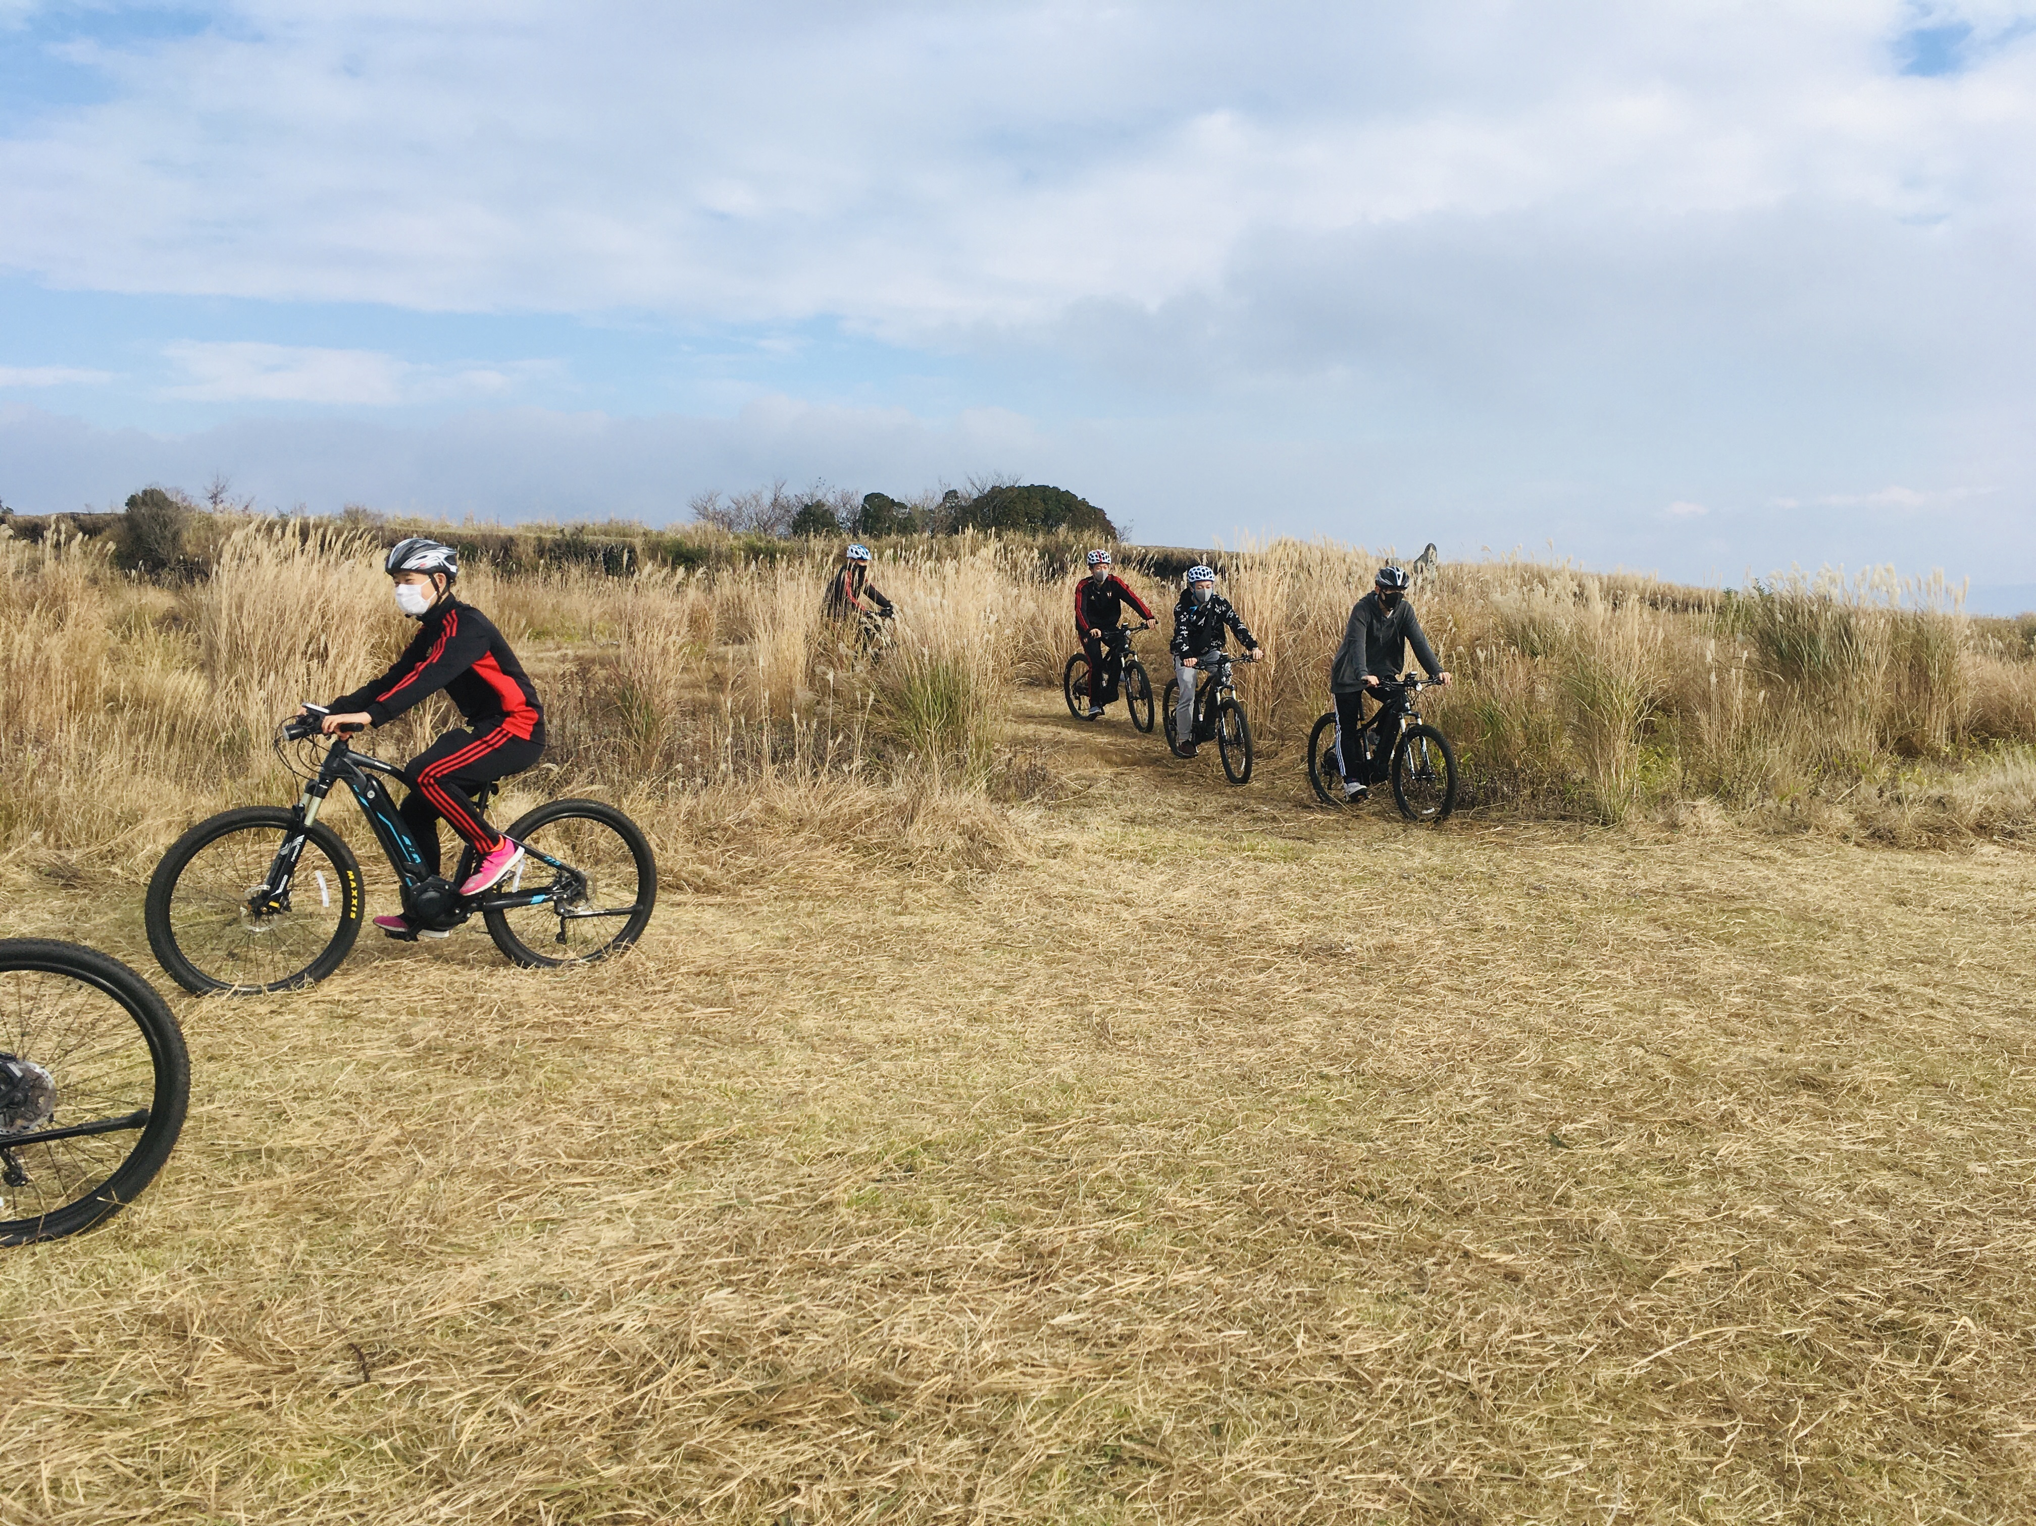
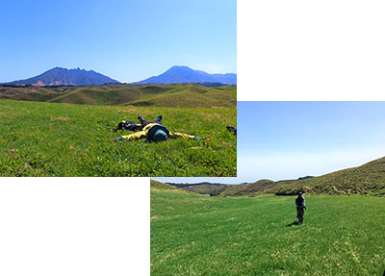
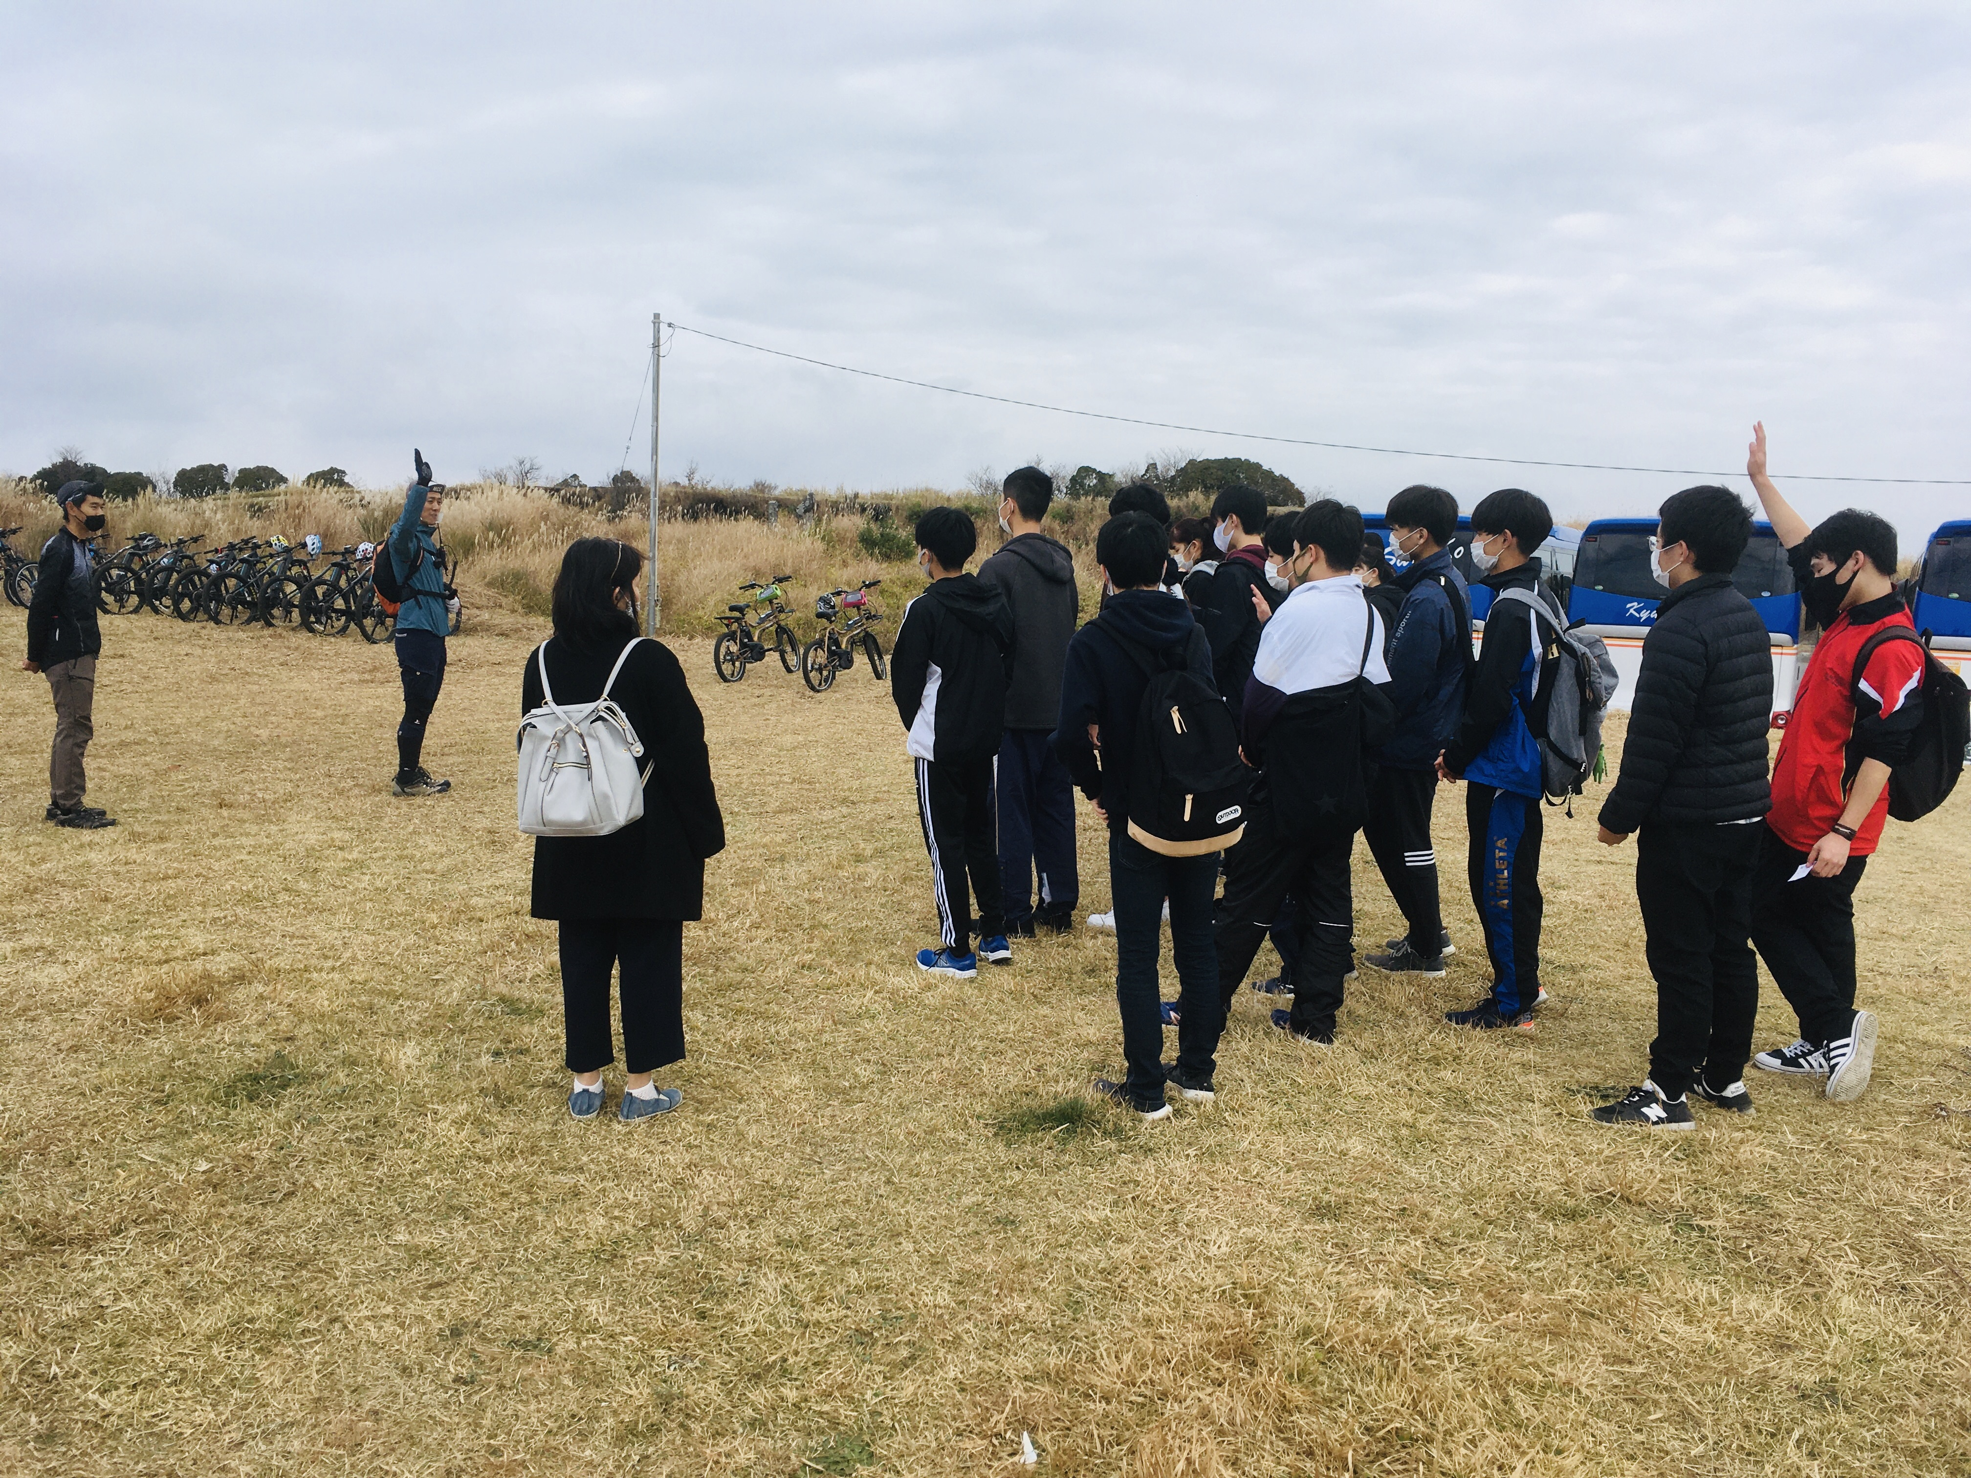
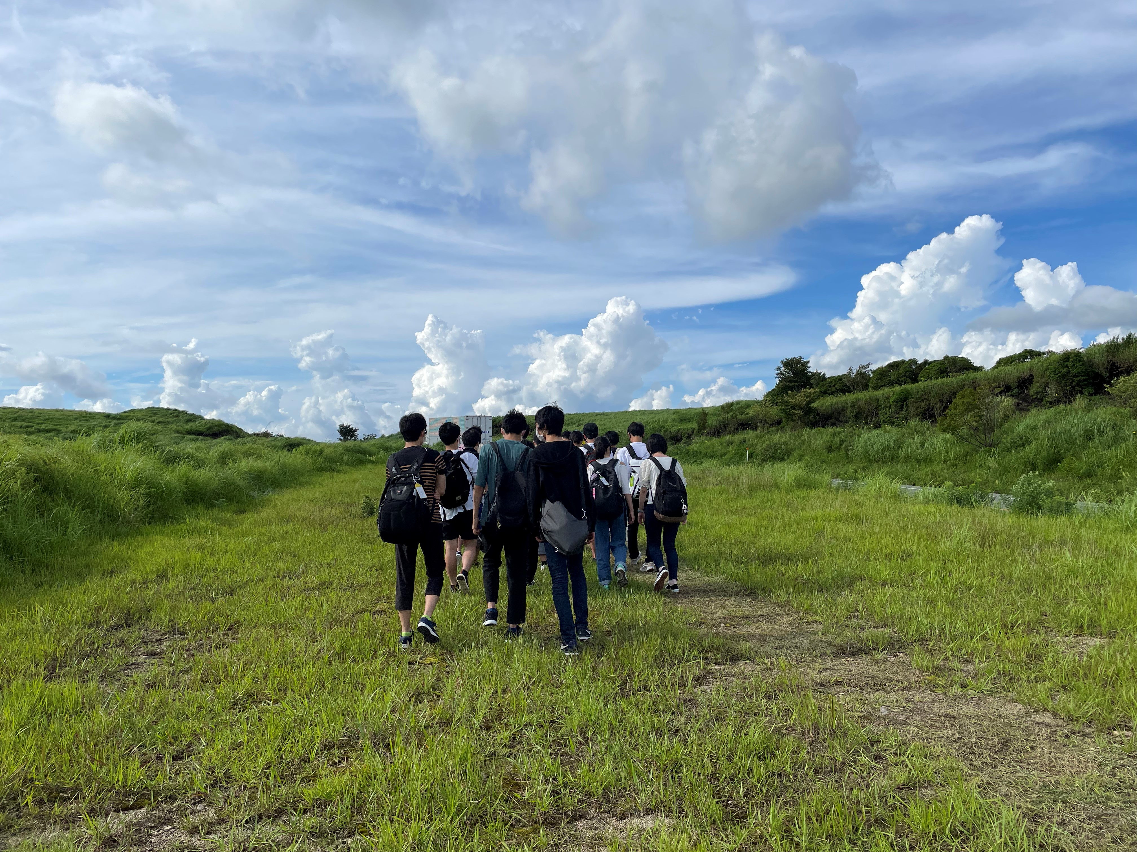
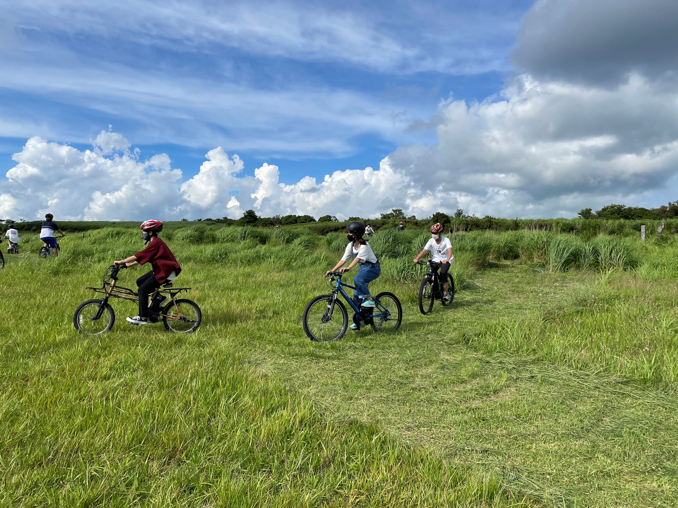
SDGS体験学習
阿蘇牧野ライド
阿蘇の草原を満喫できる 取り組みとは？！
阿蘇地域の貴重な資源である阿蘇の草原を有効活用していくことで、草原の魅力やそこでしかできない特別な体験を満喫していただく取り組みです。
普段は許可がないとは入れない牧野（草原）に特別に入ることが許された案内人（牧野ガイド）が「“歩く”、“サイクリング”」を通じて、ここでしか体感できない体験を皆様にご提供いたします。
■プログラム内容
マウンテンバイク、トレッキング、萱の草原内でのスタンプラリーなどのプログラムを通じて、草原維持（保全）の重要性のお話しを聞きながらサスティナブルツーリズムを体感ください。
【受入期間】 通年
【受入人数】 最大９０名
【料 金】 ５０００円 ※草原保全費用１０００円含みます。
【受付締切】 特になし。 ご相談ください。
【申込方法】 電話・メール・FAX
【申込・問合】 NPO法人 ASO田園空間博物館
TEL：0967-35-5077 Fax：0967-35-5085
Mail:denku-k@aso-denku.jp（東谷）
【URL】 https://www.aso-denku.jp/bokuyaguide/
■スケジュール
・基本：ＭＴＢライド、トレッキング
スタンプラリー3種目実施で９０分～ １２０分を目安にて。
・雨天時は、近く人施設にて、チームビルディング等実施。

